Slide 1

פרויקט למידת מכונה FashionWaze לנדאו גילה קליין רבקה
מצגת מלווה

Slide 2
הסבר על הפרויקט בכמה מילים:
הפרויקט FashionWaze הוא מוצר עבור בעלי עסק למכירת בגדים המחזיקים אתר בסיסי ומעוניינים להרחיב אותו בעזרת פיצ'רים של בינה מלאכותית
ההרחבה שהמוצר מציע לאתר היא פלטפורמה בה המשתמשים יכולים לראות את הבגדים שבאתר ולקבל הצעות לפריטים דומים עבור פריט שיבחרו, וכן הפניה לפריטים הדומים באתר העסק
המוצר מציע חבילה סגורה בה כלול הורדה עצמאית של הפריטים באתר, עיבודם על ידי מודל למידה עמוקה, והצגת תוצאות על ידי למידת מכונה.
במקרה ומבנה האתר לא תואם את הכלים שהמוצר מספק על בעל העסק לדאוג לספק את תמונות המוצרים בהתאם לפלטפורמה של המוצר.
בעל העסק יכול להטמיע את הפלטפורמה באתר על ידי הצעת קישור למשתמשים לפלטפורמה של הפרויקט (במקרה זה כאשר המשתמשים יגיעו לאתר של הפרויקט הם יוכלו לראות חנויות נוספות), או לחבר את החלקים בצד הלקוח של הפרויקט המיועדים עבור העסק שלו לאתר הקיים אצלו.

Slide 3
אתגרים ייחודיים לפרויקט
למידה עצמית של הספריה selenium והתאמתה לאתר קיים,
משאבים מוגבלים עבור מודלים של למידה עמוקה (YOLO)
מודל להשוואה בין תמונות בעל תוצאות טובות
חיבור בין שרתים בפלטפורמות שונות – VSCODE, c# server , SQL
התאמת ה-data לפורמט של מודל קיים

Slide 4
באיזה סוג למידה מדובר:
למידה עמוקה – בשביל לקבל תוצאות טובות עבור התמונות מהאתר, בהתחשב בכך שתמונה של בגד מכילה לרוב מספר פריטים, היה צורך להשתמש במודל למידה עמוקה של YOLO כדי להפריד את הפריטים לתמונות שונות.
למידה עמוקה – בנוסף בשביל לעבד את הפיצ'רים של התמונות כדי להעבירן למודל למידת מכונה אז היה צורך ברשת נוירונים לעיבוד התמונה
למידת מכונה – מודל PCA בשביל להפחית את המימדים של התמונות
למידת מכונה – KNN כדי למצוא את השכנים של התמונות, ולפי המרחק לזהות פריטים דומים

Slide 5
איזה אלגוריתמים/מודלים מתוך החומר שנלמד יכול להיות רלוונטי לפרויקט?
KNN – למציאת שכנים קרובים וכך לזהות תמונות דומות,
PCA – להפחית את מימדי התמונות וכך להתחשב רק בפיצ'רים הרלוונטיים
רשת נוירונים – לעבד את התמונות

Slide 6
תכנון עבודה
הקמת מסד נתונים לשמירת הקישורים ושמות התמונות שהורדו מהאתר
הקמת שרת c# כדי לנהל את התקשרות בין ה-python למסד נתונים
שימוש בספריית selenium להורדת ה-DATA מהאתר
סיווג התמונות שהורדו על ידי מודל – שלב זה נפסל כפי שיוסבר בהמשך
הפרדת הפריטים השונים שבכל תמונה על ידי YOLO
השוואה בין תמונות שונות – שלב זה נפסל כפי שיוסבר בהמשך
מציאת שכנים לכל תמונה
הקמת שרת pyhton להציג תוצאות למשתמש
הקמת פלטפורמה ב-REACT

Slide 7
סיווג התמונות
סיווג הבגדים לקטגוריות

Slide 8
רקע
בהתחלה חשבנו כי התמונות שיורדו מהאתר יסווגו למחלקות כדי להקל על ההשוואה ביניהן (אין צורך להשוות בין בגדים ממחלקות שונות)
ולכן חיפשנו DATA לאמן מודל סיווג

Slide 9
מקור הנתונים
המודל מתבסס על DataSet המכיל את השדות הבאים:
ניתוב לתמונה
המחלקה של התמונה
ה-bounding box עבור הפריטים שבתמונה
התמונה עצמה
התמונות מהאתר kaggle : https://www.kaggle.com/datasets/nguyngiabol/colorful-fashion-dataset-for-object-detection
הקודים הנדרשים
נדרש קוד כדי לחלק את ה-DATA לtrain וtest

Slide 10
פסילת ה-DATA
מכיוון שתמונה של מוצר באתר יכולה להכיל מוצרים נוספים ראינו כי יהיה צורך במודל זיהוי עצמים
מכיוון שמודל זיהוי עצמים מספק גם סיווג זה מייתר את השימוש במודל סיווג נפרד
בנוסף ה-DATA לא היה מתאים למודל סיווג:
תמונה אחת יכלה להכיל מספר מוצרים
פורמט התמונות לא היה אחיד (חלקן עם אנשים וחלקן ללא), ועלה חשש כי זה יפגע בתוצאות המודל

Slide 11
זיהוי עצמים
זיהוי פירטי לבוש בתמונה

Slide 12
DataSet מקור נתונים לאימון ה-YOLO
מקור הנתונים

Slide 13
מקור הנתונים
המודל מתבסס על DataSet המכיל את השדות הבאים:
ניתוב לתמונה
המחלקה של התמונה
ה-bounding box עבור הפריטים שבתמונה
התמונה עצמה
התמונות מהאתר kaggle : https://www.kaggle.com/datasets/nguyngiabol/colorful-fashion-dataset-for-object-detection
הקודים הנדרשים
נדרש קוד כדי לחלק את ה-DATA לtrain וtest

Slide 14
שדות ה-Data
שדה ה-X הוא התמונה ושדה ה-Y הוא ה-bounding box של הפריטים בכל תמונה והסיווג של כל פריט
שדה ה-X הוא פקסלים
שדה ה-y הוא קובץ txt עבור כל תמונה עם ערכי ה-bounding box של הפריטים שבה, כל bounding box וסיווג הפריט בשורה נפרדת
טווח ערכי ה-bounding box כמספר הפקסלים בתמונה
וסיווג הפריט לפי מספר המחלקות – 10 מחלקות (0-9)

Slide 15
ניקוי רעשים
ה-data הגיע מוכן לאימון ה-YOLO ולכן לא היה צורך בניקוי רעשים או בדאגה לשלימות הנתונים

Slide 16
חקירת ה-DATA
לצורך חקירת ה-DATA נשמר קובץ CSV כדי לראות עבור כל תמונה את מספר הפריטים וסוג הפריטים שהופיעו בה

Slide 17
import os
import pandas as pd # Define the directory containing the text files
directory = './input/colorful_fashion_dataset_for_object_detection/Annotations_txt' # Path to the labels filelabels_file = './input/colorful_fashion_dataset_for_object_detection/labels.txt'
# Read the labels from the labels file
with open(labels_file, 'r') as file:
# Strip the file content, split by comma, and clean up each category name
labels = [label.strip(',\n') for label in file.read().strip().split(',')] # Initialize an empty list to store filenames and category names
data = [] # Iterate over the files in the directory
for filename in os.listdir(directory):
if filename.endswith('.txt') and filename != 'labels.txt'and filename!='classes.txt':
# Remove the file extension
file_stem = os.path.splitext(filename)[0]
# Construct the full path to the file
filepath = os.path.join(directory, filename)
# Open and read the file
with open(filepath, 'r') as file:
# Read the first line (assuming <category_index> is on the first line)
first_line = file.readline().strip()
try:
# Split the line to get the category index
category_index = int(first_line.split()[0]) # Assuming <category_index> is the first part of the line
# Map the category index to the category name
category_name=labels[category_index]
# Append the filename and category name to the data list
data.append([file_stem, category_index, category_name])
except:
print(f'Error processing file: {filename}') # Create a DataFrame from the list of data
df = pd.DataFrame(data, columns=['filename', 'category_index', 'category_name']) # Define the path to the output CSV file
output_csv = 'filenames_with_category_names2.csv' # Save the DataFrame to a CSV file
df.to_csv(output_csv, index=False)

Slide 18
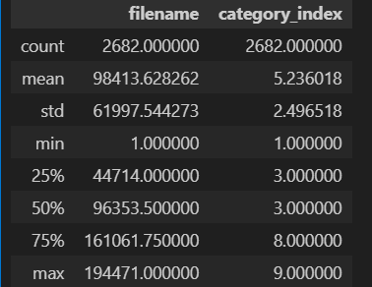
סטטיסטיקה
השדות הרלוונטיים נוגעים לסוג הבגד
מנתוני הסטטיסטיקה מראים כי ההתפלגות נראית אחידה על פני המחלקות השונות

Slide 19
תרשימים
הרי מספר תרשימים לחקר ה-DATA וסוג הערכים

Slide 20
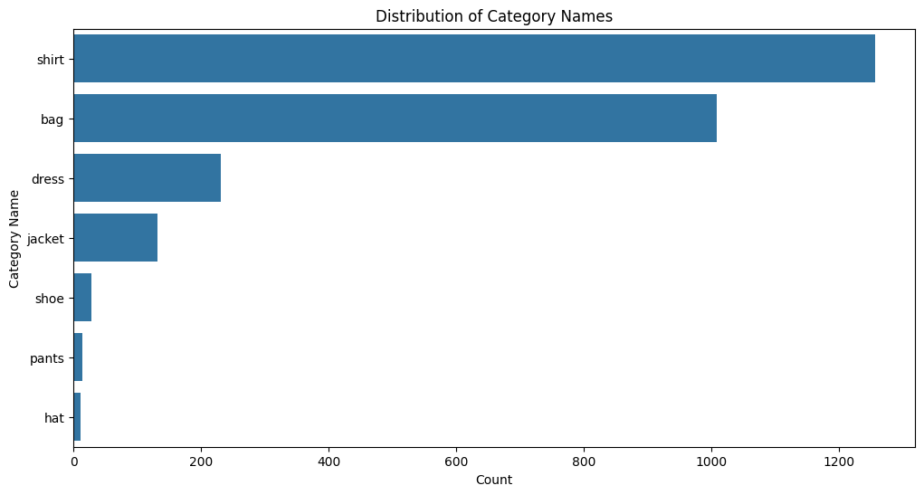
מהגרף ניתן ללמוד את ההתפלגות של סוגי הבגדים

Slide 21
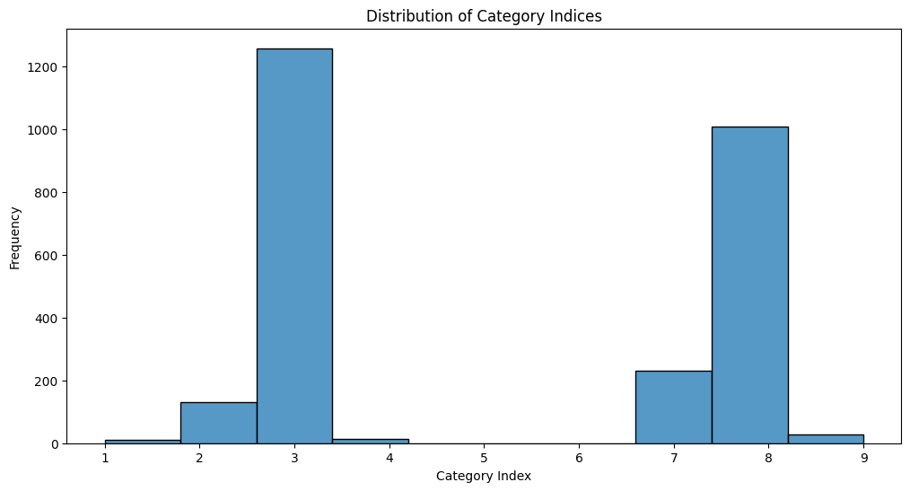
ניתן ללמוד את המחלקות הדומיננטיות

Slide 22
כמות הנתונים
ישנם סה"כ 2682 פריטים
במקור היה צורך ב-DATA גדול יותר אך מכיוון שאימון מודל YOLO דורש משאבים רבים, כלומר מחשב GPU כדי להריץ במהירות את אימון המודל , או לחלופין מחשב נייח ויציב שיכול לעמוד באימון ארוך.
מכיוון שלא היו ברשותינו המשאבים הנדרשים לצורך אימון אופטימלי (במקור היה לנו DATASET גדול יותר – כגון deepfashion2) לכן נאלצנו להשתמש ב-DATASET קטן וכן לא היה ביכולתינו לעבות אותו
מצד שני לא יכולנו להפחית נתונים ממחלקות דומיננטיות כדי ליצור התפלגות אחידה כדי לא להפחית יותר מה-DATA

Slide 23
אתגר עם ה-Data.
ה-DATA היה קטן, מה שדרש מציאת אתר עם תמונות בפורמט שקרוב לפורמט התמונות עליהן אומן המודל (שהיה פורמט יותר מצומצם)

Slide 24
הכנת הנתונים למודל
מודל YOLO

Slide 25
הכנת הנתונים למודל
לצורך מודל ה-YOLO חילקנו את הנתונים ל-train ו –test
Train:2145, test:537
ה-DATA הגיע מוכן לחלוקה
train = []
with open(path+'ImageSets/Main/trainval.txt', 'r') as f:
for line in f.readlines():
if line[-1]=='\n':
line = line[:-1]
train.append(line)
test = []
with open(path+'ImageSets/Main/test.txt', 'r') as f:
for line in f.readlines():
if line[-1]=='\n':
line = line[:-1]
test.append(line)

Slide 26
בניית המודל
מודל YOLO

Slide 27
בחירת מודל
המודל הוא – YOLO לזיהוי עצמים ולסיווגם למחלקות
בתחילה חשבנו לבחור מודל סיווג אך מכיוון שתמונה של בגד יכולה להכיל מספר פריטים הבנו כי בכל מקרה יהיה צורך בהפרדת התמונה לפריטים שבה ולכן לקחנו מודל זיהוי עצמים שמספק גם סיווג

Slide 28
נרמול נתונים
המודל לא דרש נרמול של הנתונים,
הוא דרש לספק לו bounding box על הפריטים שבתמונות
וכן להגדיר היכן נמצאים קבצי ה-Annotation השונים והתמונות של ה-train וה-test :
text = """
train: train
val: test
# number of classes
nc: 10
# class names
names: ['sunglass','hat','jacket','shirt','pants','shorts','skirt','dress','bag','shoe']
"""
with open("data.yaml", 'w') as file:
file.write(text)

Slide 29
בניית המודל
המודל הוא מוכן ורק דרש הורדה
model = YOLO("yolov8m.pt")
model.train(data='data.yaml', epochs=5)

Slide 30
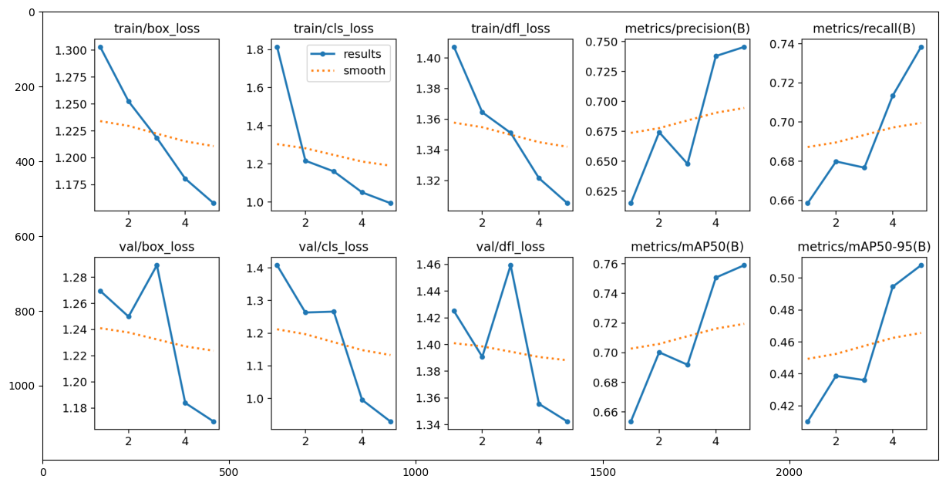
אימון המודל
היו 5 סבבי אימון, מכיוון שכפי שהוזכר לעיל היו משאבים מוגבלים

Slide 31
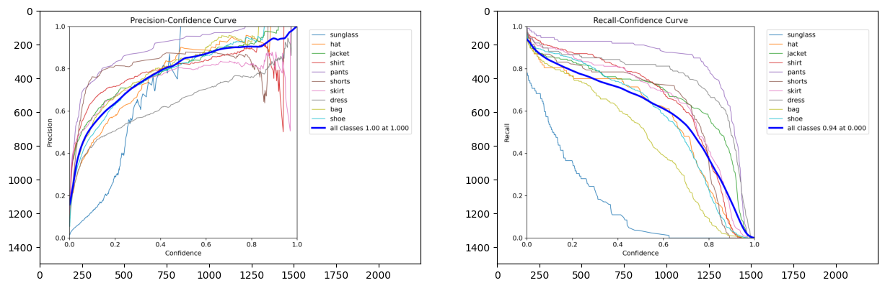
הערכת המודל

Slide 32
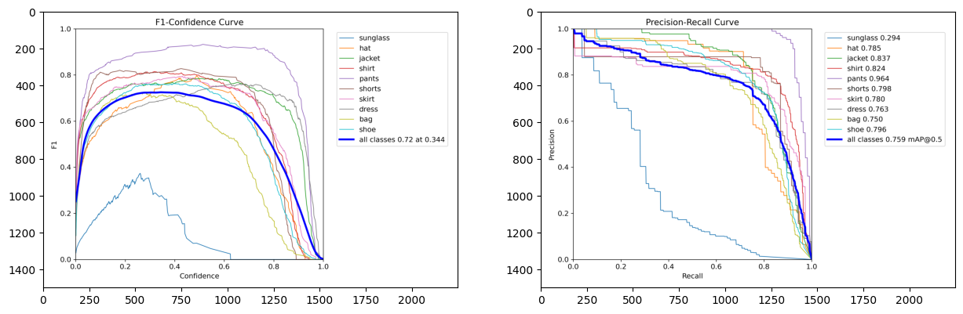
הערכת המודל

Slide 33
הערכת המודל
כפי שהוזכר לעיל לא ניתן היה לאמן מודל המקבל מגוון רחב של תמונות,
אך עבור תמונות בפורמט הדומה לפורמט עליו הוא אומן התוצאות היו טובות

Slide 34
מודל ההשוואה
השוואה בין פירטי לבוש

Slide 35
השוואה באמצעות Siamese network

Slide 36
DataSet
OMNIST

Slide 37
מקור הנתונים
המודל מתבסס על DataSet של OMNIST המכיל את השדות הבאים:
Label – המחלקה עבור כל תמונה
784 פיקסלים – התמונה עצמה
התמונות מהאתר kaggle : https://www.kaggle.com/datasets/zalando-research/fashionmnist
הקודים הנדרשים:
נדרש קוד לחלק את ה-DATA לזוגות חיוביים ושליליים כדי לאמן את המודל
ה-DATA הגיע מחולק ולא היה צורך לחלק אותו

Slide 38
שדות ה-Data
שדה ה-X הוא התמונה ושדה ה-Y הוא ה-label של התמונה
שדה ה-X הוא פקסלים
שדה ה-y הוא מספר בין 0 ל-9
טווח ערכי הפיקסלים הוא 0-255
וסיווג הפריט לפי מספר המחלקות – 10 מחלקות (0-9)

Slide 39
ניקוי רעשים
ה-data הגיע מוכן לאימון ולכן לא היה צורך בניקוי רעשים או בדאגה לשלימות הנתונים

Slide 40
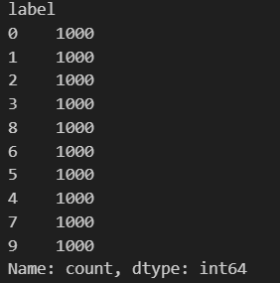
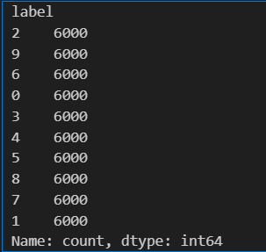
חקירת ה-DATA
חקירת ה-DATA כללה בדיקה האם יש התפלגות אחידה בין המחלקות:
ניתן לראות כי גם ב-train וגם ב-test החלוקה בין המחלקות שווה

Slide 41
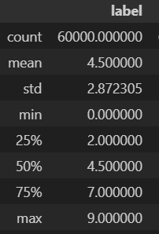
סטטיסטיקה
השדות הרלוונטיים נוגעים לסוג הבגד
מנתוני הסטטיסטיקה מראים כי יש מספר רב של פריטים

Slide 42
תרשימים
הרי מספר תרשימים לחקר ה-DATA וסוג הערכים

Slide 43
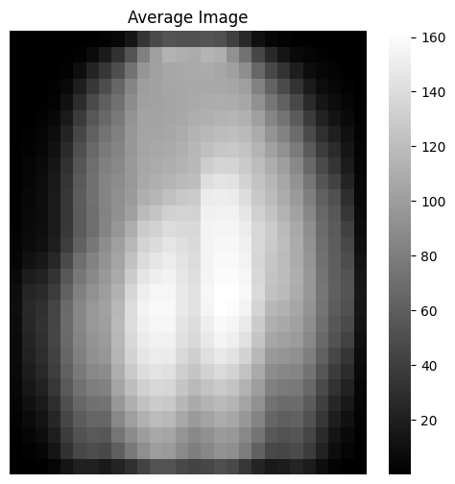
מהתמונה הממוצעת ניתן ללמוד כי רוב הבגדים מופיעים במרכז התמונה וכי לא מכילים פריטים נוספים

Slide 44
כמות הנתונים
ישנם סה"כ 70000 פריטים
ה-DATA מגוון ומחולק בצורה אחידה ומגיע מוכן ללמידה

Slide 45
אתגר עם ה-Data.
ה-DATA הכיל מעט מאד פיקסלים ביחס לתמונה בעולם האמיתי
היה צורך להקטין את התמונות עליהן בוצעה ההשוואה ע"י : cv2.resize

Slide 46
הכנת הנתונים למודל
מודל Siamese network

Slide 47

הכנת הנתונים למודל
לצורך המודל הכנו את ה-train וה –test
Train:60000, test:10000
ה-DATA הגיע מוכן לחלוקה

Slide 48
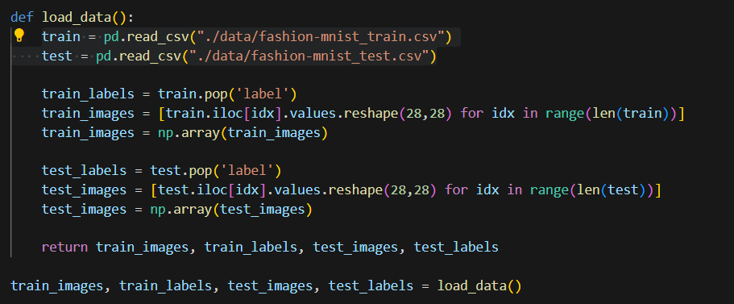
הכנת הנתונים למודל
טעינת הנתונים

Slide 49
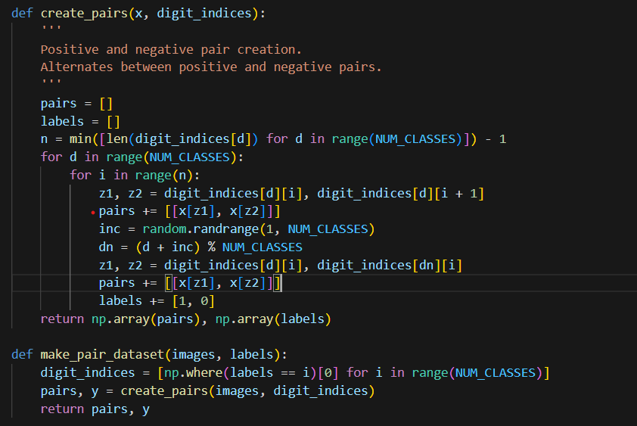
הכנת הנתונים למודל
בנוסף היה צורך לחלק את ה-DATA לזוגות חיוביים ושליליים כדי לאמן את המודל

Slide 50
הכנת הנתונים למודל
לאחר מכן המרנו את טיפוס הזוגות וחילקנו שוב ל-train ו-test
tr_y = tr_y.astype(np.float32)
te_y = te_y.astype(np.float32)
x_tra, x_val, y_tra, y_val = train_test_split(tr_pairs, tr_y, test_size=0.2, stratify=tr_y, random_state=SEED)

Slide 51
הכנת המודל
מודל Siamese network

Slide 52
בחירת מודל
המודל הוא רשת סיאמית שמקבלת שתי תמונות ומחזירה את המרחק ביניהן

Slide 53
נרמול נתונים
המודל לא דרש נרמול של הנתונים,

Slide 54
בניית המודל
אתחול שדות קבועים:
SEED=777
NUM_CLASSES=10
MARGIN=1.0
EPOCH=20
BATCH_SIZE=64
def seed_everything(seed=0):
random.seed(seed)
np.random.seed(seed)
tf.random.set_seed(seed)
os.environ['PYTHONHASHSEED'] = str(seed)
seed_everything(SEED)

Slide 55
בניית המודל
רשת הנוירונים:
def init_base_network():
input = Input(shape=(28,28,), name='base_input')
x = Flatten(name='flatten_input')(input)
x = BatchNormalization()(x)
x = Dense(128, activation='relu',name='base_dense_1')(x)
x = Dropout(0.1, name='base_dropout_1')(x)
x = Dense(128, activation='relu',name='base_dense_2')(x)
x = Dropout(0.1, name='base_dropout_2')(x)
x = Dense(128, activation='relu',name='base_dense_3')(x)
return Model(inputs=input, outputs=x)

Slide 56
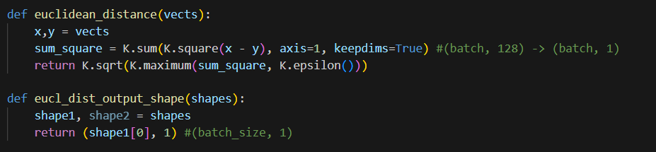
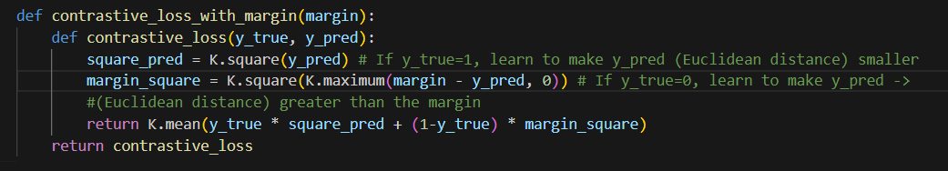
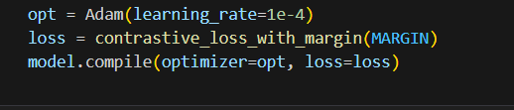
בניית המודל
פונקציות עזר:

Slide 57
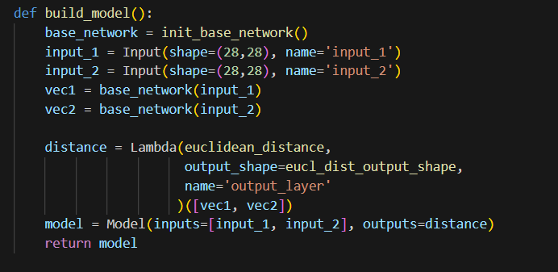
בניית המודל
בניית המודל:

Slide 58
בניית המודל
אימון הרשת: (x_tra, אלו הזוגות של האימון שיצרנו מה-DATA לאחר המרתם לטיפוס float)
init_base_network()
model = build_model()
history= model.fit([x_tra[:,0], x_tra[:, 1]], y_tra, epochs=EPOCH, batch_size=BATCH_SIZE,
validation_data=([x_val[:, 0], x_val[:, 1]], y_val))

Slide 59
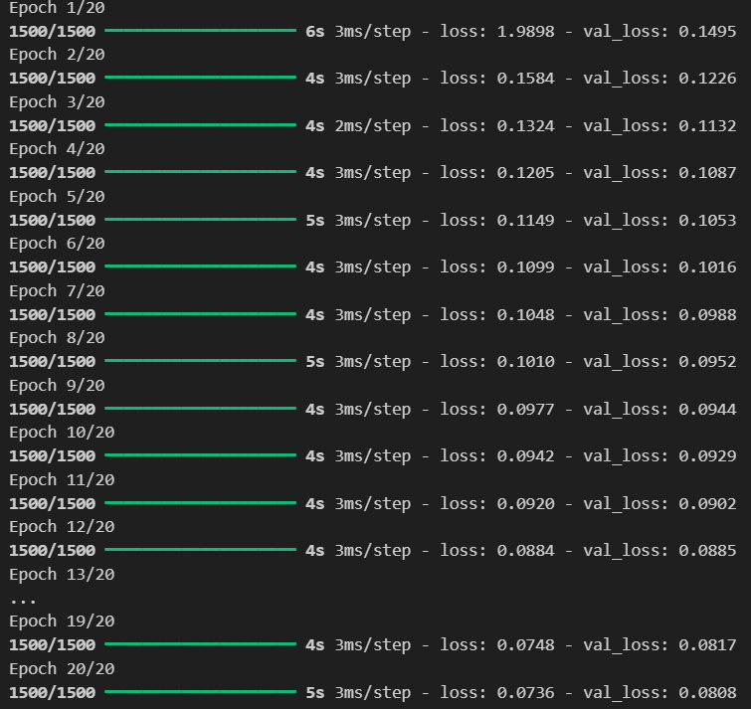
אימון המודל
היו 20 סבבי אימון:

Slide 60
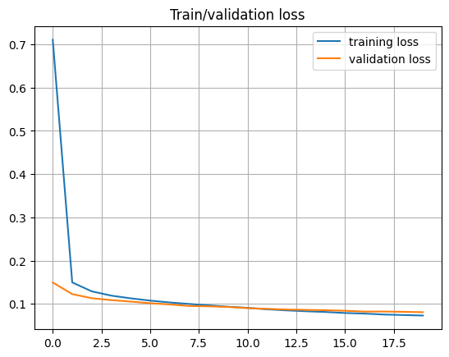
הערכת המודל

Slide 61
פסילת המודל
לאחר ניסוי המודל על ה-DATA שהורד מהאתר התברר כי בהמרת התמונות ל-28X28 גורם לכך שהן מפוקסלות מדי ולא ניתן לבצע עליהן השוואה (התוצאות גרועות מאד)
כתוצאה מכך היה צורך להשיג DATA אחר לאמן עליו את המודל וכן להתאים את המודל לתמונות גדולות יותר

Slide 62
DataSet
DATA מ-KAGGLE

Slide 63
מקור הנתונים
המודל מתבסס על DataSet של תמונות המכיל שני קבצי csv המכילים את השדות הבאים:
שם התמונה
סוג הבגד ופרטים שונים על המוצר (עונה וכו')
התמונות מהאתר kaggle :https://www.kaggle.com/datasets/paramaggarwal/fashion-product-images-dataset
הקודים הנדרשים:
נדרש קוד לאחד את שני קבצי המידע ל-dataframe אחד
ה-DATA הגיע מחולק ולא היה צורך לחלק אותו

Slide 64
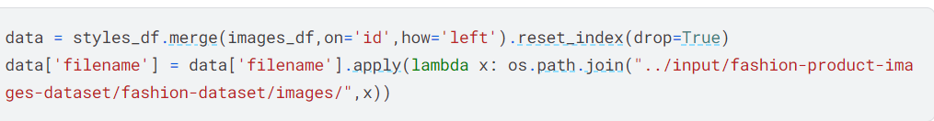
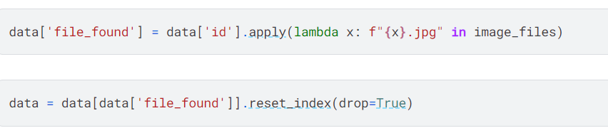
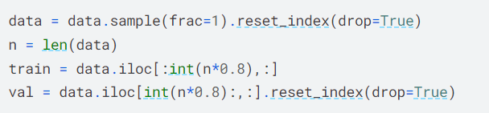
מקור הנתונים
הקודים הנדרשים:
נדרש קוד לאחד את שני קבצי המידע ל-dataframe אחד
לסנן תמונות לא קיימות
לחלק את ה-DATA

Slide 65
שדות ה-Data
ה-DATA הוא התמונות בגודך 1800X1400 או 1800X2400 , לכן יש צורך להמיר את התמונות לגודל אחיד:
def resize_image(image_path, output_path):
with Image.open(image_path) as img:
resized_img = img.resize((750,500))
resized_img.save(output_path)
print(f"Resized image saved as '{output_path}' with size {resized_img.size}")
c=1
for image_name in data["filename"]:
image_path = image_name
print(c)
c+=1
resize_image(image_path,f'./resized_images_v3/{os.path.basename(image_path)}')

Slide 66
ניקוי רעשים
ה-data הגיע מוכן לאימון ולכן לא היה צורך בניקוי רעשים או בדאגה לשלימות הנתונים

Slide 67
תרשימים
הרי מספר תרשימים לחקר ה-DATA וסוג הערכים

Slide 68
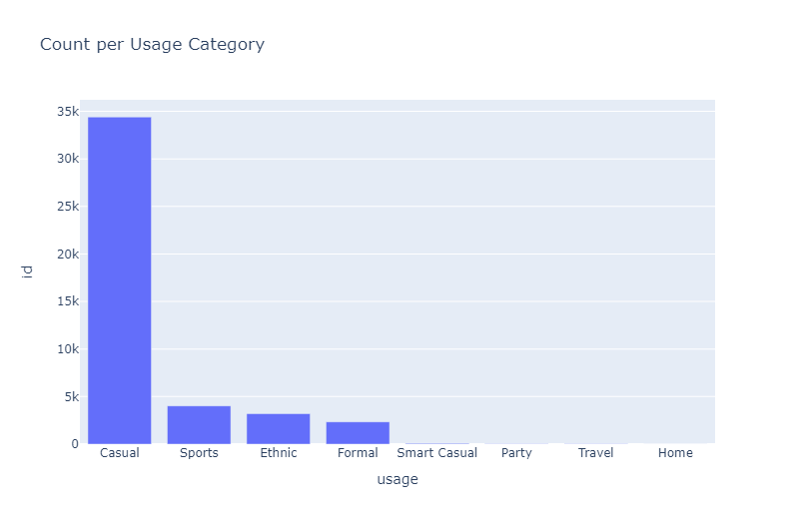
מהגרף רואים כי רוב הבגדים הם יומיומיים

Slide 69
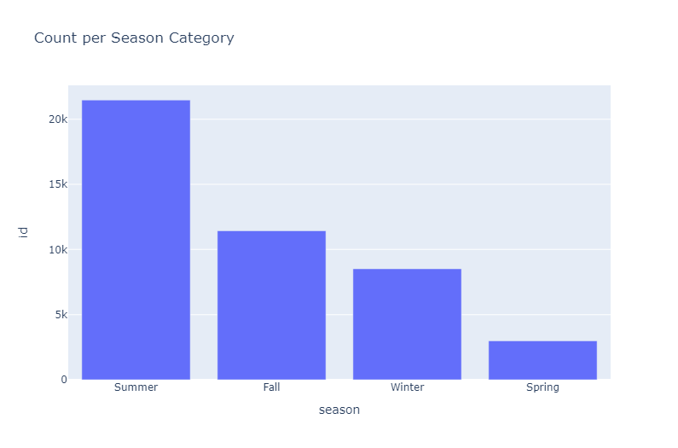
מהגרף רואים כי רוב הבגדים הם קיציים

Slide 70
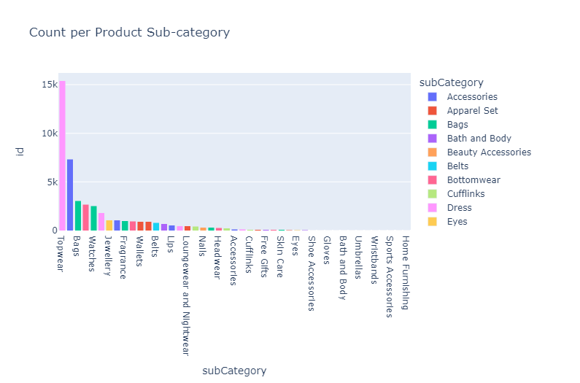
מהגרף רואים כי רוב הבגדים מסוג מסוים

Slide 71
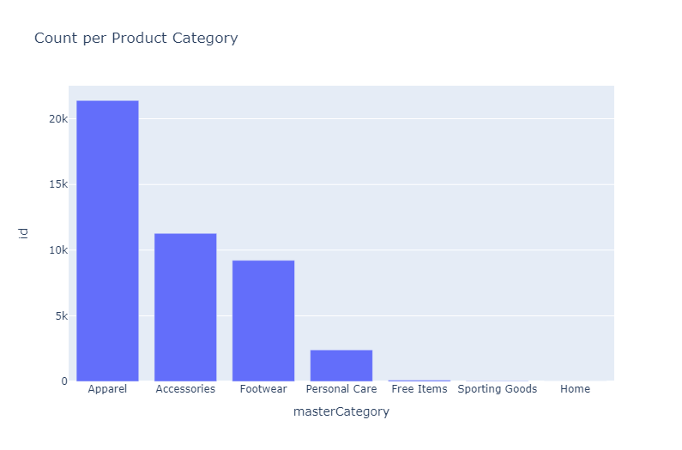
מהגרף רואים כי רוב המוצרים הם בגדים

Slide 72
כמות הנתונים
ישנם סה"כ 44446 פריטים
ה-DATA אמנם לא מתפלג בצורה אחידה, אך מכיוון שהפרויקט מתמקד בבגדים, ומחלקה זו דומיננטית ב-DATA ניתן להניח כי תהיינה תוצאות טובות
בנוסף, למרות שהתפלגות ה-DATA לא אחידה, בכל זאת כמות הפריטים מקטגוריות שונות גדולה

Slide 73
אתגר עם ה-Data.
ה-DATA הכיל תמונות גדולות מאד מה שיכביד על המודל וידרוש משאבים חזקים להרצתו
היה צורך להקטין את התמונות עליהן בוצעה ההשוואה ע"י : cv2.resize
ה-DATA לא נבנה עבור הקוד של ההשוואה ולכן היה צורך בהתאמות שונות

Slide 74
הכנת הנתונים למודל
מודל SIAMESE NETWORK

Slide 75
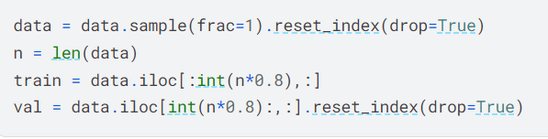
הכנת הנתונים למודל
לצורך המודל הכנו את ה-train וה –test
Train:80%, test:20%

Slide 76
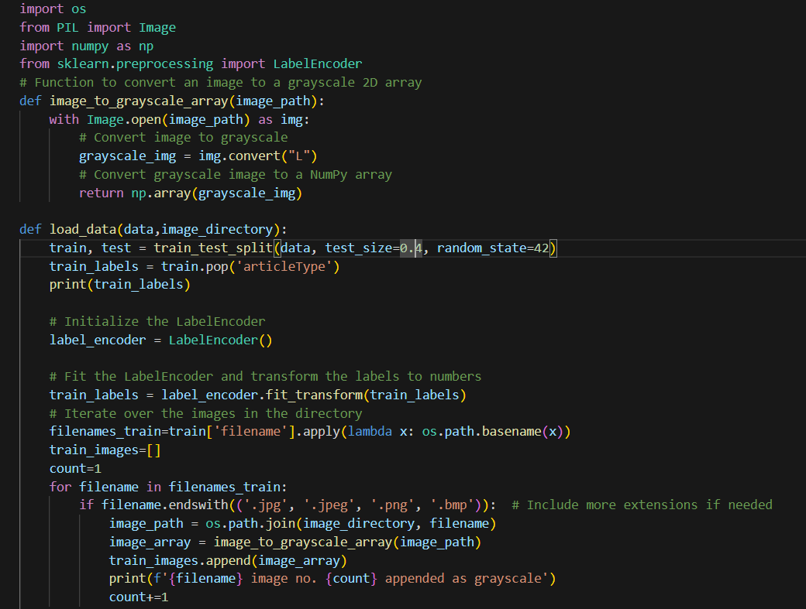
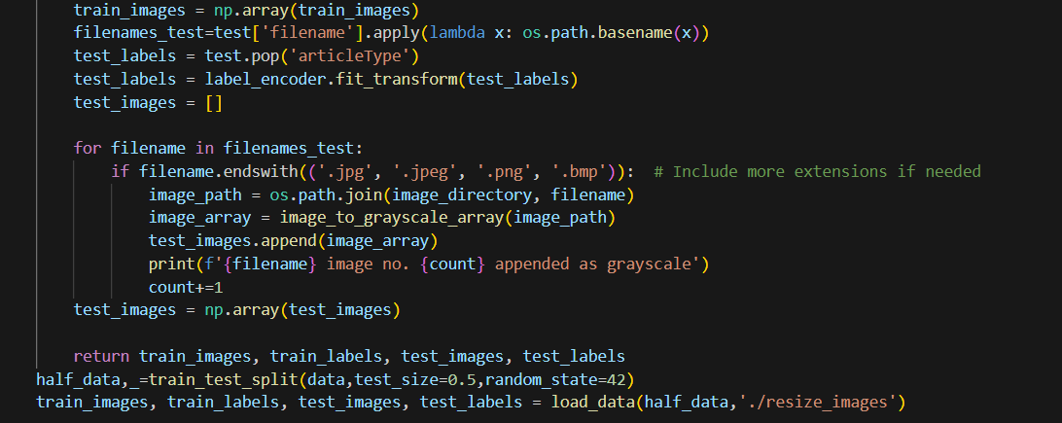
הכנת הנתונים למודל
טעינת הנתונים והמרת התמונות לgrayscale כפי שהמודל דורש
וכן הפחתה מגודל הנתונים כדי שהמודל לא יהיה כבד מדי למשאבים הקיימים

Slide 77
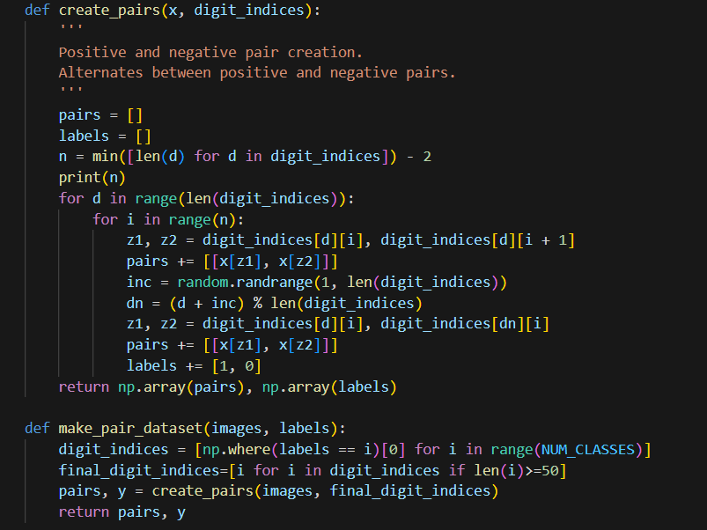
הכנת הנתונים למודל
בנוסף היה צורך לחלק את ה-DATA לזוגות חיוביים ושליליים כדי לאמן את המודל

Slide 78
הכנת הנתונים למודל
לאחר מכן המרנו את טיפוס הזוגות וחילקנו שוב ל-train ו-test
tr_y = tr_y.astype(np.float32)
te_y = te_y.astype(np.float32)
x_tra, x_val, y_tra, y_val = train_test_split(tr_pairs, tr_y, test_size=0.2, stratify=tr_y, random_state=SEED)

Slide 79
הכנת המודל
מודל Siamese network

Slide 80
בחירת מודל
המודל הוא רשת סיאמית שמקבלת שתי תמונות ומחזירה את המרחק ביניהן

Slide 81
נרמול נתונים
המודל לא דרש נרמול של הנתונים,

Slide 82
בניית המודל
אתחול שדות קבועים:
SEED=777
NUM_CLASSES=10
MARGIN=1.0
EPOCH=20
BATCH_SIZE=64
def seed_everything(seed=0):
random.seed(seed)
np.random.seed(seed)
tf.random.set_seed(seed)
os.environ['PYTHONHASHSEED'] = str(seed)
seed_everything(SEED)

Slide 83
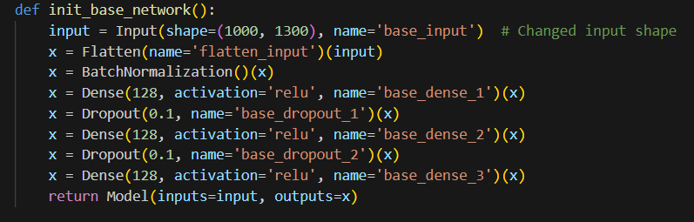
בניית המודל
רשת הנוירונים:

Slide 84
בניית המודל
פונקציות עזר:

Slide 85
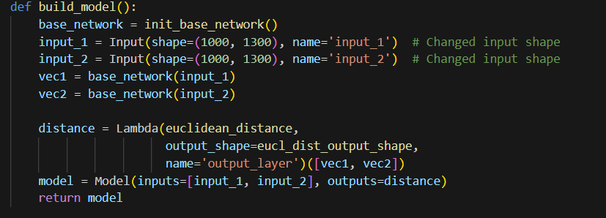
בניית המודל
בניית המודל:

Slide 86
בניית המודל
אימון הרשת: (x_tra, אלו הזוגות של האימון שיצרנו מה-DATA לאחר המרתם לטיפוס float)
init_base_network()
model = build_model()
history= model.fit([x_tra[:,0], x_tra[:, 1]], y_tra, epochs=EPOCH, batch_size=BATCH_SIZE,
validation_data=([x_val[:, 0], x_val[:, 1]], y_val))

Slide 87
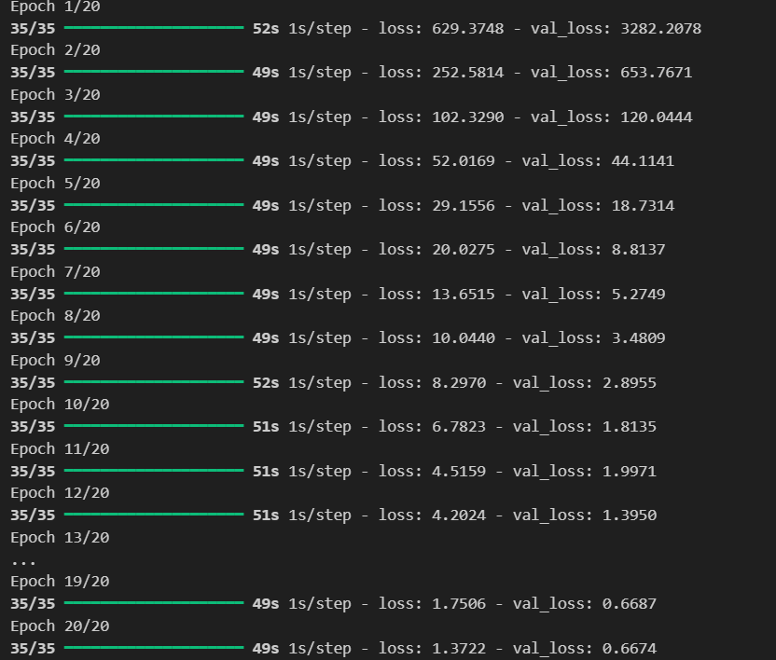
אימון המודל
היו 20 סבבי אימון:

Slide 88
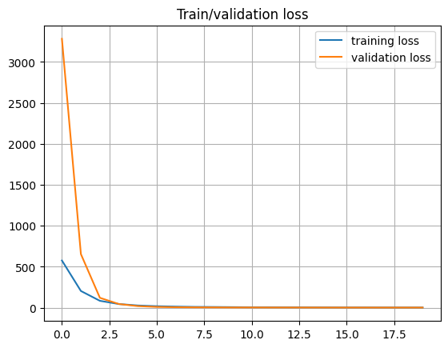
הערכת המודל

Slide 89
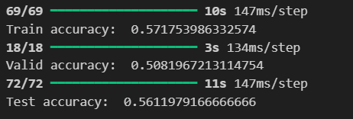
פסילת המודל
לאחר ניסוי המודל התברר כי התוצאות שלו גרועות מאד
וכן גם ה-accuracy גרוע:
לכן, חיפשנו מודל אחר המבוסס על אותו DATA ומשתמש בטכניקה אחרת כדי למצוא מוצרים דומים

Slide 90
מודל מציאת פריטים דומים

Slide 91
רקע
במודל החדש השתמשנו ב-DATA הקודם (האחרון שהוצג) ליצור מודל שמזהה פריטים דומים, על ידי שילוב מספר מודלים

Slide 92
הכנת הנתונים למודל
מודל מציאת דמיון

Slide 93
הכנת הנתונים למודל
לצורך המודל הכנו את ה-train וה –test
Train:80%, test:20%

Slide 94
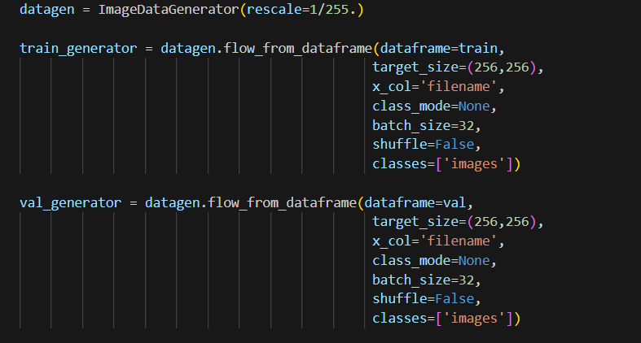
הכנת הנתונים למודל – DATA AUGMENTATION
עיבוד התמונות

Slide 95
הכנת המודל
מודל מציאת פריטים דומים

Slide 96
בחירת מודל
המודל הוא אלגוריתם בעל מספר שלבים:
רשת נוירונים המעבדת את הפיקסלים של התמונות
מודל PCA – להפחתת המימדים של התמונות כדי להתמקד בפיקסלים הרלוונטיים
מודל KNN – למציאת תמונות הקרובות זו לזו וכך להציע מוצרים דומים
על ידי השימוש במודל KNN ניתן לקבל את המרחק בין כל תמונה שהיא לתמונות שקיימות במערכת וכך למעשה מתבצעת השוואה בין תמונות שונות, וניתן למצוא את התמונה הדומה ביותר בלי צורך להשוות את התמונה הנתונה עם כל התמונות במערכת [השוואה יעילה יותר]

Slide 97
נרמול נתונים
המודל לא דרש נרמול של הנתונים,

Slide 98
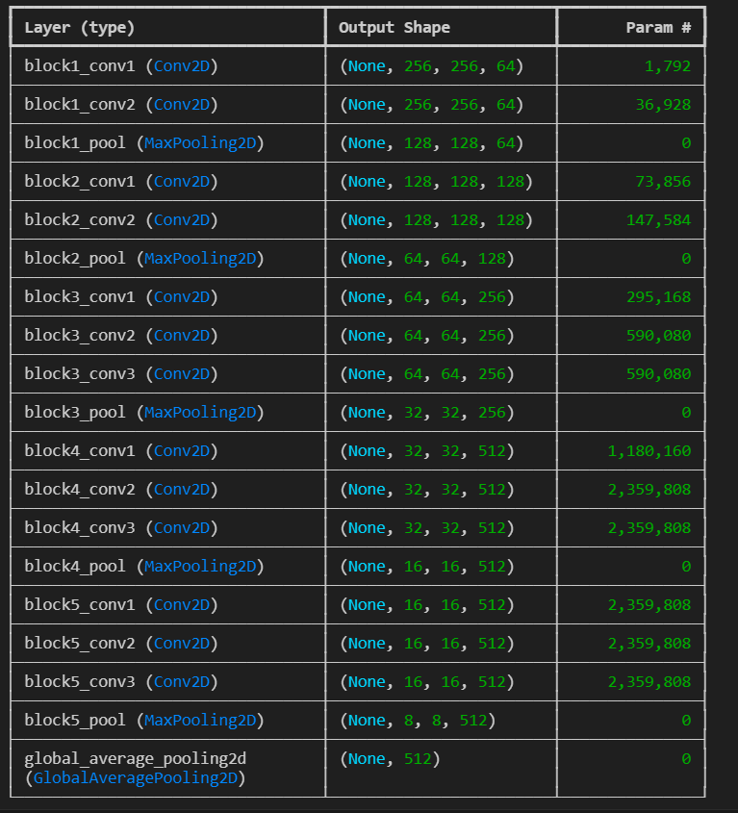
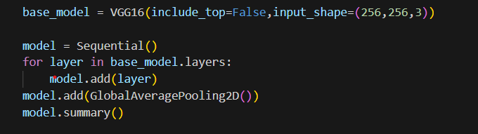
בניית המודל
אתחול רשת הנוירונים:

Slide 99
בניית המודל
שימוש ברשת כדי לקבל את הפיצ'רים של התמונות :
train_features = model.predict(train_generator,verbose=1)
val_features = model.predict(val_generator,verbose=1)

Slide 100
בניית המודל
העברת הפיצ'רים דרך מודל PCA להפחתת המימדים:
pca = PCA()
pca.fit(saved_train_features)
train_pca = pca.transform(saved_train_features)
variance_explained = np.cumsum(pca.explained_variance_ratio_)
pcs = range(1,len(variance_explained)+1)
val_pca = pca.fit_transform(saved_val_features)[:,:313]
val_pca = pd.DataFrame(val_pca)
val = val.iloc[:,0:10]
val = val.merge(val_pca, how='left', left_index=True, right_index=True)

Slide 101
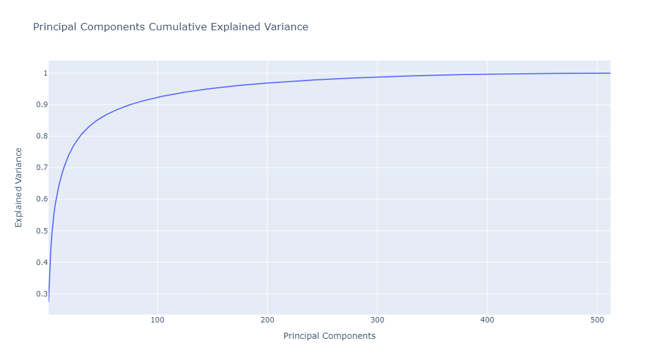
בניית המודל
ניתן לראות על פי הגרף כי הפרמטרים המשמעותיים הם כ-300 הפרמטרים הראשונים

Slide 102
בניית המודל
מודל ה-knn:
X = val.iloc[:,-313:]
y = val['id']
neigh = KNeighborsClassifier(n_neighbors=6)
neigh.fit(X, y)

Slide 103
שימוש במודל
אלגוריתם למציאת השכנים על ידי knn
for _ in range(10):
i = random.randint(1,len(val))
img1 = read_img(val.loc[i,'filename'])
dist, index = neigh.kneighbors(X=X.iloc[i,:].values.reshape(1,-1))
plt.figure(figsize = (4 , 4))
plt.imshow(img1)
plt.title("Input Image")
plt.figure(figsize = (20 , 20))
for i in range(1,6):
plt.subplot(1 , 5, i)
plt.subplots_adjust(hspace = 0.5 , wspace = 0.3)
image = read_img(val.loc[index[0][i],'filename'])
plt.imshow(image)
plt.title(f'Similar Product #{i}')

Slide 104
פסילת המודל
לאחר שהמודל היה מוכן בדקנו את תוצאותיו על תמונות שלא אומן עליו אך הוא לא הביא תוצאות טובות.
כתוצאה מכך הוחלט לא לעשות השוואה אלא לשנות את הקונספט של הפרוייקט

Slide 105
שינוי קונספט
שינוי מטרת הפרויקט

Slide 106
המטרה המקורית
מטרתו המקורית של הפרוייקט הייתה לאפשר פלטפורמה לצרכנים המעוניינים למצוא בגדים בעלי גזרה דומה בחנויות שונות,
לצורך כך הפרוייקט השתמש ב-selenium כדי להוריד DATA מאתרים שונים, כדי לאפשר למשתמשים מאגר בו יוכלו למצוא תוצאות דומות לתמונות שהם יעלו.
מטרת הפרוייקט הייתה להשוות בין תמונה שהמשתמש יעלה לפלטפורמה לבין התמונות במאגר הקיים.

Slide 107
הבעיות
המודל הראשון לא התאים ל-DATA שהורד מהאתר
לאחר שינוי המודל ואימונו על DATA מתאים יותר, התוצאות היו גרועות
האלגוריתם הביא תוצאות טובות רק בתוך ה-DATA עליו אומן, אך לא עבור תמונה שמעולם לא פגש
מלבד הבעיות במודלים , הפלטפורמה דורשת שיתוף פעולה מצד בעלי העסקים לספק תמונות בפורמט מתאים, אם המוצר עובד מול הצרכנים לא ניתן לסמוך על שיתוף פעולה מצד היצרנים.

Slide 108
המטרה החדשה
במקום פלטפורמה לצרכנים, הפרויקט הופך למוצר לבעלי עסק המעוניינים בהרחבה לאתר שלהם המוצאת מוצרים דומים בתוך האתר עצמו.

Slide 109
הפתרונות
בצורה כזו אפשר להשתמש במודל המוצא מוצרים דומים – מכיוון שהתוצאות הן מתוך ה-DATA עליו המודל אומן
מכיוון שזהו מוצר לבעלי עסק - ניתן לדרוש שיתוף פעולה ולספק פורמט מתאים של תמונות

Slide 110
DataSet
מקור הנתונים עבור אלגוריתם מציאת פריטים דומים

Slide 111
מקור הנתונים
הפרוייקט מתבסס על DataSet המכיל את השדות הבאים:
שם התמונה כפי שנשמרה במחשב המקומי
הקישור לתמונה באתר
שם החנות
התמונה עצמה
השדות השונים ,מלבד התמונה, נועדו לשימוש באתר הפרוייקט בלבד ונשמרו במסד נתונים של SQL
התמונות נשמרו בתיקיית הפרויקט
מהאתר mekimi
הקודים הנדרשים:
selenium - כדי להוריד את התמונות ולשמור את הקישורים הרלוונטיים,
כמו כן בהכנה למודל ה-KNN נדרש קוד כדי ליצור קובץ csv בו הופיעו פרטי כל מוצר על פי הסיווג של ה-YOLO

Slide 112
שדות ה-Data
מכיוון שה-DATA הוא של תמונות לא היה שימוש בשדה y אלא רק בפיצ'רים של התמונה כשדות X
השדות שנשמרו למסד נתונים כולם מסוג string
השדות של התמונות הם פיקסלים
אשר על כן, טווח הערכים הוא 0-255

Slide 113
ניקוי רעשים
סוג הנתונים – הנתונים היו של התמונות הקיימות באתר
שלמות נתונים – באחראיות בעל העסק שרוכש את המוצר לספק תמונות תקינות, כעת התעלמנו מתמונות לא תקינות, תמונות שונות של אותו מוצר הוכנסו למודל כדי לדייק את הזיהוי במקרה של דמיון בפוזיציות שונות
טווח ערכים תקין – כנ"ל תמונות לא תקינות לא הוכנסו למודלים
סבירות והתאמה – התמונות הן עדכניות מהעונה הנוכחית.
ערכים קיצוניים נוצרים עקב מספר בגדים גבוה מסוג מסויים, מכיוון שפרוייקט זה תלוי בהיצע של העסק, לא ניתן להביא ל-DATA הומוגני בלי שיתוף פעולה מצד העסק.
לא היה צורך בניקוי רעשים,

Slide 114
חקירת ה-DATA
לצורך חקירת ה-DATA היה צורך ליצור קובץ CSV שמבוסס על הסיווג של YOLO כדי לחקור את התפלגות הנתונים, וכן להפריד כל תמונה למספר הפריטים שבה על פי ה-bounding box שחזה ה-YOLO:
לצורך כך נעשה שימוש בקוד הבא

Slide 115
for subbox in box:
print("--------box--------")
print(box.xywh.numpy().flatten())
#save features of the image
with open('./cropp_style.csv','a') as file:
file.write(f"{img.split('.')[0]},women,{classes[int(subbox.cls)]}s,{classes[int(subbox.cls)]}s,,summer,2024,Casual,F:/python_project/detect_clothing/yolo_by_kaggle/cropped_images2/{classes[int(subbox.cls)]}/{img.split('.')[0]}_{c}.jpg\n")
#crop the item in the image
crop_image_xyxy(item.path,box.xyxy.numpy().flatten(),c,'./cropped_images2',classes[int(subbox.cls)])
c+=1

Slide 116
from PIL import Image
import cv2
def crop_image_xyxy(image_path, bounding_box,index,directory,class_name):
# Open the image
class_directory = os.path.join(directory, class_name)
if not os.path.exists(class_directory):
os.makedirs(class_directory)
img = Image.open(image_path)
# Crop the image using the bounding box
cropped_img = img.crop(bounding_box)
cropped_array = cv2.cvtColor(np.array(cropped_img), cv2.COLOR_RGB2BGR)
# cropped_img.show()
# Return the cropped image
square_name = f"{os.path.basename(image_path).split('.')[0]}_{index}.jpg"
cv2.imwrite(os.path.join(class_directory, square_name), cropped_array)

Slide 117
סטטיסטיקה
השדות הרלוונטיים נוגעים לסוג הבגד:
masterCategory
shoes 247
dresss 192
skirts 173
bags 74
jackets 73
shirts 49
pantss 4
sunglasss 3

Slide 118
תרשימים
הרי מספר תרשימים לחקר ה-DATA וסוג הערכים

Slide 119
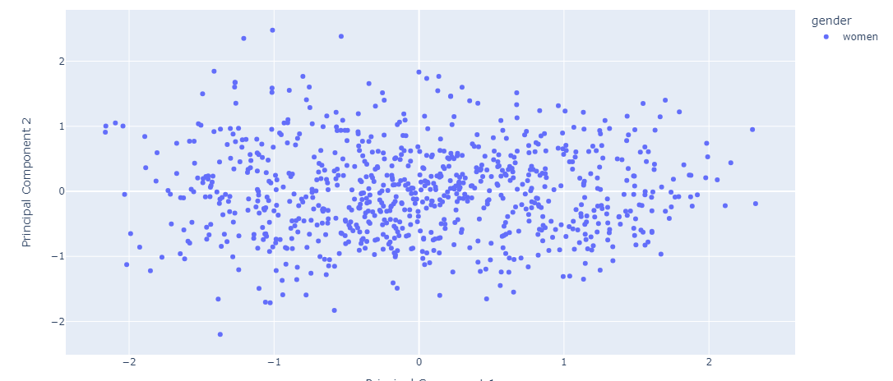
מהגרף ניתן ללמוד כי כל הבגדים הם בגדי נשים

Slide 120
מגרף הווקטורים העצמיים של ה-PCA ניתן ללמוד כי הווקטורים העצמיים הרלוונטיים הם עד כ-300

Slide 121
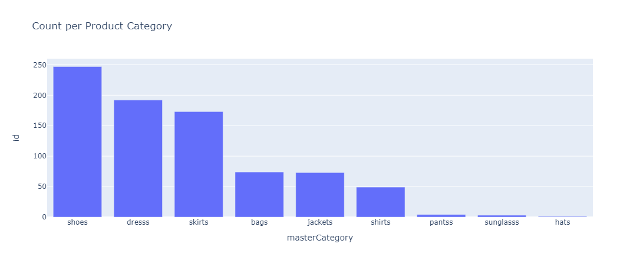
מהגרף ניתן ללמוד את ההתפלגות בין סוג המוצרים השונים

Slide 122
כמות הנתונים
ישנם סה"כ 816 פריטים (במקור היו 299 תמונות שהופרדו לפריטים שונים)
מכיון שה-DAT מבוסס על המוצרים של העסק לא ניתן לערב מוצרים נוספים
וכן עיבוי ה-DATA יוביל לכפילויות במציאת מוצרים דומים

Slide 123
אתגר עם ה-Data.
האתגר הגדול היה ה-DATA המוגבל שלא ניתן לשנות כי מטרת המוצר למצוא מוצרים דומים רק בהיצע של האתר עצמו
בעת רכישת המוצר ניתן לעדכן את בעל העסק אלו שינויים בפורמט תמונות המוצרים ישפרו את תוצאות הפלטפורמה

Slide 124
הכנת הנתונים למודל
מודל מציאת פריטים דומים

Slide 125
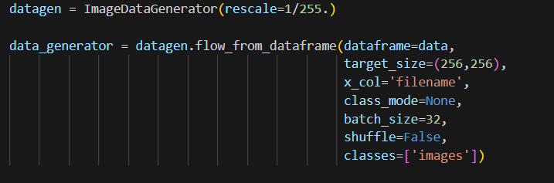
הכנת הנתונים למודל – PREPROCESSING
עיבוד התמונות

Slide 126
הכנת המודל
מודל מציאת פריטים דומים

Slide 127
בחירת מודל
המודל הוא אלגוריתם בעל מספר שלבים:
רשת נוירונים המעבדת את הפיקסלים של התמונות
מודל PCA – להפחתת המימדים של התמונות כדי להתמקד בפיקסלים הרלוונטיים
מודל KNN – למציאת תמונות הקרובות זו לזו וכך להציע מוצרים דומים
על ידי השימוש במודל KNN ניתן לקבל את המרחק בין כל תמונה שהיא לתמונות שקיימות במערכת וכך למעשה מתבצעת השוואה בין תמונות שונות, וניתן למצוא את התמונה הדומה ביותר בלי צורך להשוות את התמונה הנתונה עם כל התמונות במערכת [השוואה יעילה יותר]

Slide 128
בניית המודל
אתחול רשת הנוירונים:

Slide 129
בניית המודל
שימוש ברשת כדי לקבל את הפיצ'רים של התמונות :
data_features = saved_model.predict(data_generator,verbose=1)
tryData_features=saved_model.predict(tryData_generator,verbose=1)

Slide 130
בניית המודל
העברת הפיצ'רים דרך מודל PCA להפחתת המימדים:
data_pca = pca.fit_transform(data_features)[:,:313]
data_pca = pd.DataFrame(data_pca)
data = data.iloc[:,0:10]
data = data.merge(data_pca, how='left', left_index=True, right_index=True)

Slide 131
בניית המודל
ניתן לראות על פי הגרף כי הפרמטרים המשמעותיים הם כ-300 הפרמטרים הראשונים

Slide 132
בניית המודל
מודל ה-knn:
Xdata = data.iloc[:,-313:]
ydata = data['id']
neigh = KNeighborsClassifier(n_neighbors=6)
neigh.fit(X, y)

Slide 133
שימוש במודל
אלגוריתם למציאת השכנים על ידי knn
img1 = read_img(data.loc[i,'filename'])
dist, index = neigh.kneighbors(X=Xdata.iloc[i,:].values.reshape(1,-1))
plt.figure(figsize = (4 ,4))
print("index",index)
plt.figure(figsize = (20 , 20))
for i in range(1,6):
plt.subplot(1 , 5, i)
plt.subplots_adjust(hspace = 0.5 , wspace = 0.3)
image = read_img(data.loc[index[0][i],'filename'])
plt.imshow(image)
plt.title(f'Similar Product #{i}')

Slide 134
למידה עצמית
YOLO

Slide 135
מודל שלא נלמד בתוכנית הלימודים
הפרויקט מכיל את המודל YOLO
המודל מתאים משום הצורך לזהות פרטים בתמונה כפי שהוסבר לעיל

Slide 136
חיפוש מקורות מידע
https://docs.ultralytics.com/#yolo-licenses-how-is-ultralytics-yolo-licensed
בקישור זה ניתן ללמוד באופן מקיף על השימוש ב-YOLO ועל הפונקציות הקיימות במודל ובאובייקט שמוחזר ממנו
https://viso.ai/deep-learning/yolov8-guide/ - בקישןר זה ניתן ללמוד על שימוש ב-YOLO
https://www.kaggle.com/code/rohitgadhwar/fashion-object-detection-yolov8
בקישור זה יש דוגמת קוד לאימון YOLO לזיהוי פרטי לבוש

Slide 137
עיון במקורות מידע
על פי מקור המידע הראשון ניתן לראות כי ניתן להוריד מודל YOLO מאומן וכן ניתן לאמן לבד לזיהוי ייחודי יותר של עצמים
בשביל לאמן יש ליצור קבצי annotation המכילים את ה-bounding boxes של האובייקטים בכל תמונה
כאשר שולחים תמונה ב-predict של ה-YOLO הוא שומר תמונה בה הוא מסמן את האובייקטים שזוהו ובנוסף מחזיר את ה-bounding box שלהם ואת הסיווג של כל אובייקט שזוהה

Slide 138
עיון במקורות מידע
מקור המידע השני מרחיב יותר על התיאוריה ועל הגרסאות השונות של YOLO,
מבחינה פרקטית אין שינוי במימוש המודל

Slide 139
עיון בקטע קוד להבנת חומר חדש
לאחר עיון בקוד השתמשנו בו כדי להפריד תמונות מוצרים לפרטי הלבוש שבהם כפי שנכתב לעיל

Slide 140
למידה עצמית
selenium

Slide 141
ספריה שלא נלמדה במסגרת הלימודים
הפרויקט משתמש בספריה selenium כדי לגלו באינטרנט ולהוריד תמונות מוצרים מאתרים

Slide 142
חיפוש מקורות מידע
https://www.selenium.dev/documentation/webdriver/
ניתן לראות שם שלב אחר שלב את הבנייה של web driver , את הפונקציות שלו והשימוש בו

Slide 143
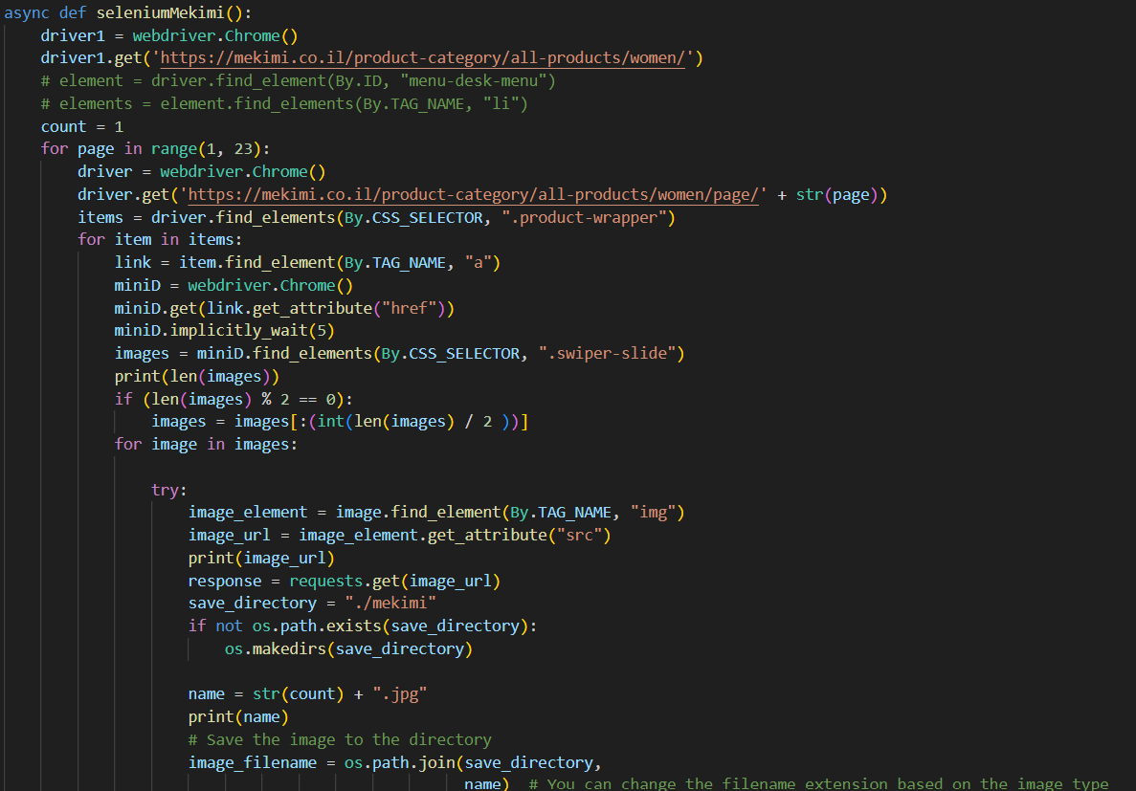
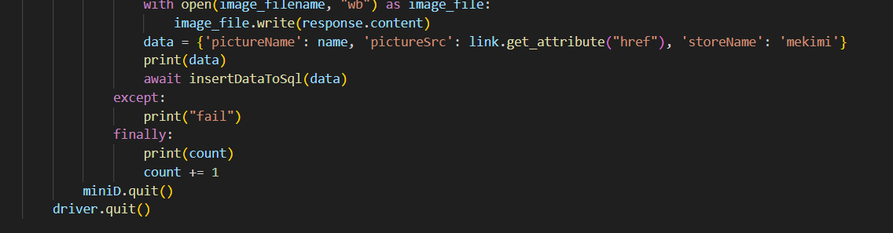
מימוש הספריה בפרויקט

Slide 144
שמירת המודל
מודל מציאת פריטים דומים

Slide 145
שמירת המודל
את מודל רשת הנוירונים לא היה צורך לשמור מכיוון שמופעל פעם אחת בעיבוד הנתונים,
ולכן נשמרו רק הפיצ'רים שהמודל הפיק כדי שעיבוד התמונות יתבצע פעם אחת בלבד:
np.save('data_features.npy', data_features)
את מודל ה-PCA וה-KNN לא שמרנו משתי סיבות:
1) אלו מודלים של למידת מכונה ולכן זמן הריצה שלהם קטן ולא מאט את הפלטפורמה
2) התוצאות שהפיקו המודלים השמורים היו פחותות מתוצאות המודלים החדשים

Slide 146
טעינת המודל
data_features=np.load('./data_features.npy')

Slide 147
שמירת המודל
YOLO

Slide 148
שמירת המודל
מודל YOLO שהורד למחשב המקומי שומר אוטומטית את תוצאות האימון שלו: model = YOLO("yolov8m.pt")
model.train(data='data.yaml', epochs=5)

Slide 149
טעינת המודל
#load model
model_path = 'runs/detect/train2/weights/best.pt'
model = YOLO(model_path)

Slide 150
תוספות לפרוייקט
מימוש החומר הנלמד בקורס - בפרוייקט

Slide 151
תוספת אלגוריתם לפרוייקט
כפי שצויין לעיל הפרוייקט ממש אלגוריתם למציאת מוצרים דומים על ידי שילוב מספר מודלים

Slide 152
לימוד ספריות חדשות
במסגרת הפרויקט נלמדה הספריה selenium כפי שצוין לעיל

Slide 153
PREPROCESSING
התמונות עברו עיבוד לפני העברתן למודל:

Slide 154
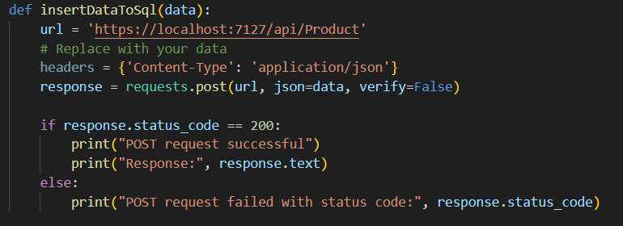
התממשקות עם DataBase
במהלך הפרויקט הייתה התממשקות עם DataBase של SQL
ההתממשקות נעשתה באמצעות שרת c# [ההתממשקות ישירות על ידי ה-python דרשה התקנת drivers ייחודיים]
קוד דוגמא להכנסה:

Slide 155
פיתוח עתידי
הרחבות אפשריות לפרויקט

Slide 156
פיתוח והרחבה עתידית של הפרוייקט
בהנחה שפיתוח עתידי יכלול הרחבת משאבים:
Selenium גנרי שיתאים למגוון רחב של חנויות
YOLO שיאומן על מגוון רחב יותר תמונות בפורמטים שונים ויפיק תוצאות טובות למגוון סוגי INPUT

